Slide 1
CS1033 Assignment 1 Slide Show (Group 4)

Slide 2
2/117
Notes:
zpeng97_poster.jpg

Slide 3
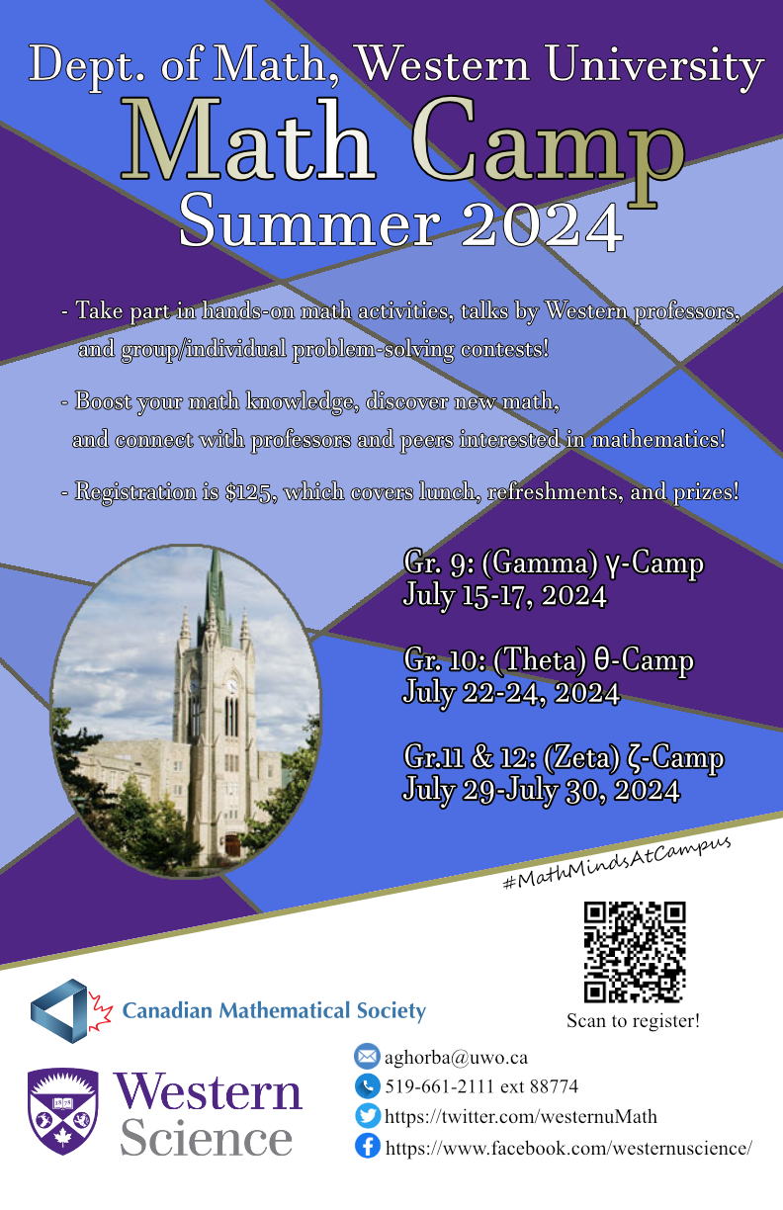
3/117
Notes:
zlu372_poster.jpg

Slide 4
4/117
Notes:
zliu2425_poster.jpg

Slide 5
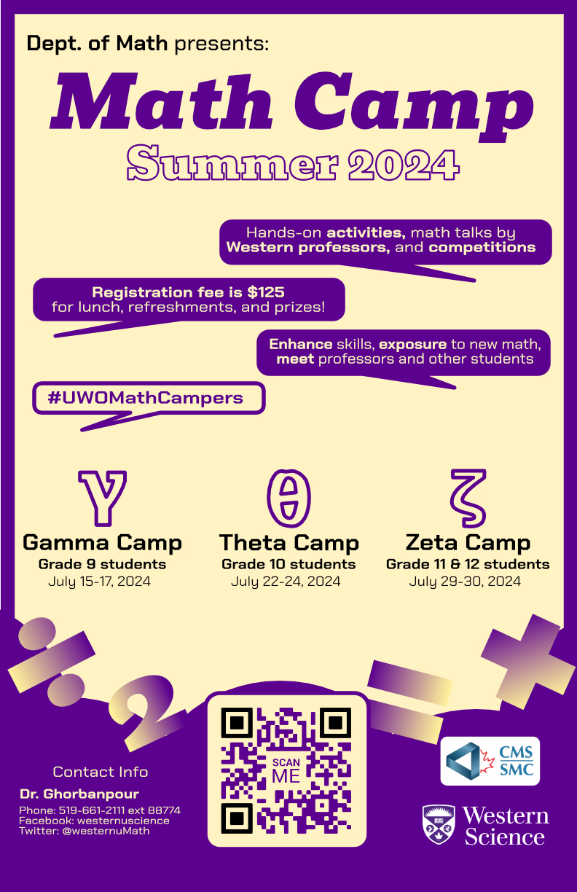
5/117
Notes:
yqaiser_poster.jpg

Slide 6
6/117
Notes:
yliu3976_poster.jpg

Slide 7
7/117
Notes:
xlusetti_poster.jpg

Slide 8
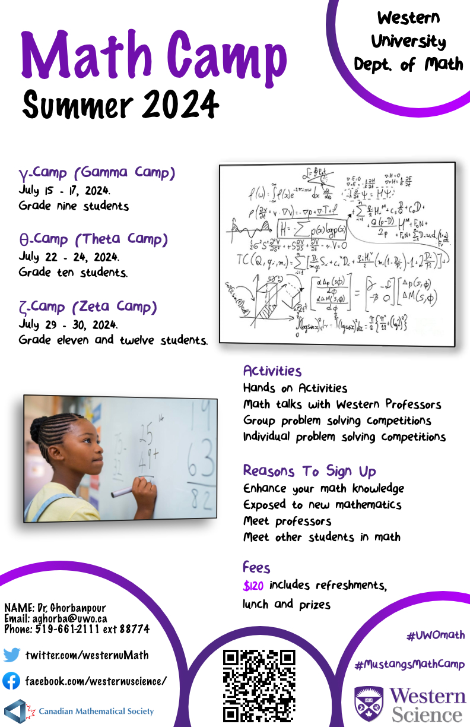
8/117
Notes:
wrelou_poster.jpg

Slide 9
9/117
Notes:
wmoore9_poster.jpg

Slide 10
10/117
Notes:
vmallar_poster.jpg

Slide 11
11/117
Notes:
traza3_poster.jpg

Slide 12
12/117
Notes:
tpun_poster.jpg

Slide 13
13/117
Notes:
tpappas3_poster.jpg

Slide 14
14/117
Notes:
tmessen2_poster.jpg

Slide 15
15/117
Notes:
tmai9_poster.jpg

Slide 16
16/117
Notes:
sramsa5_poster.jpg

Slide 17
17/117
Notes:
spietron_poster.jpg

Slide 18
18/117
Notes:
spate866_poster.jpg

Slide 19
19/117
Notes:
spate736_poster.jpg

Slide 20
20/117
Notes:
snolis2_poster.jpg

Slide 21
21/117
Notes:
snaqvi88_poster.jpg

Slide 22
22/117
Notes:
smodi27_poster.jpg

Slide 23
23/117
Notes:
sminha8_poster.jpg

Slide 24
24/117
Notes:
smichela_poster.jpg

Slide 25
25/117
Notes:
smichae9_poster.jpg

Slide 26
26/117
Notes:
smahviba_poster.jpg

Slide 27
27/117
Notes:
smahal5_poster.jpg

Slide 28
28/117
Notes:
slou44_poster.jpg

Slide 29
29/117
Notes:
rnewma28_poster.jpg

Slide 30
30/117
Notes:
rmoreno2_poster.jpg

Slide 31
31/117
Notes:
ppate569_poster.jpg

Slide 32
32/117
Notes:
pneilas_poster.jpg

Slide 33
33/117
Notes:
pmiranda_poster.jpg

Slide 34
34/117
Notes:
pmehla2_poster.jpg

Slide 35
35/117
Notes:
pmclean6_poster.jpg

Slide 36
36/117
Notes:
pmanga4_poster.jpg

Slide 37
37/117
Notes:
opatel42_poster.jpg

Slide 38
38/117
Notes:
opark4_poster.jpg

Slide 39
39/117
Notes:
nrisha_poster.jpg

Slide 40
40/117
Notes:
npollast_poster.jpg

Slide 41
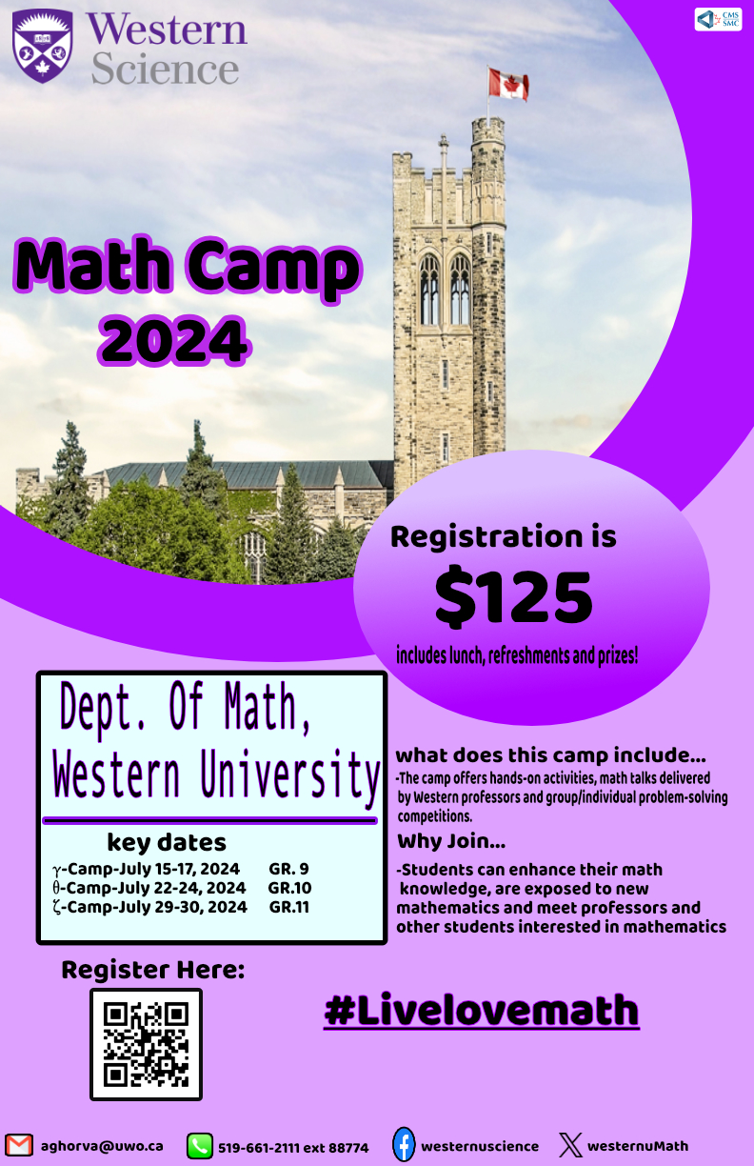
41/117
Notes:
nnewton4_poster.jpg

Slide 42
42/117
Notes:
nmillig2_poster.jpg

Slide 43
43/117
Notes:
mparisis_poster.jpg

Slide 44
44/117
Notes:
mpak8_poster.jpg

Slide 45
45/117
Notes:
momarzad_poster.jpg

Slide 46
46/117
Notes:
mnouwens_poster.jpg

Slide 47
47/117
Notes:
mnolan24_poster.jpg

Slide 48
48/117
Notes:
mnair9_poster.jpg

Slide 49
49/117
Notes:
mmuratog_poster.jpg

Slide 50
50/117
Notes:
mmulk2_poster.jpg

Slide 51
51/117
Notes:
mmckay63_poster.jpg

Slide 52
52/117
Notes:
mmason58_poster.jpg

Slide 53
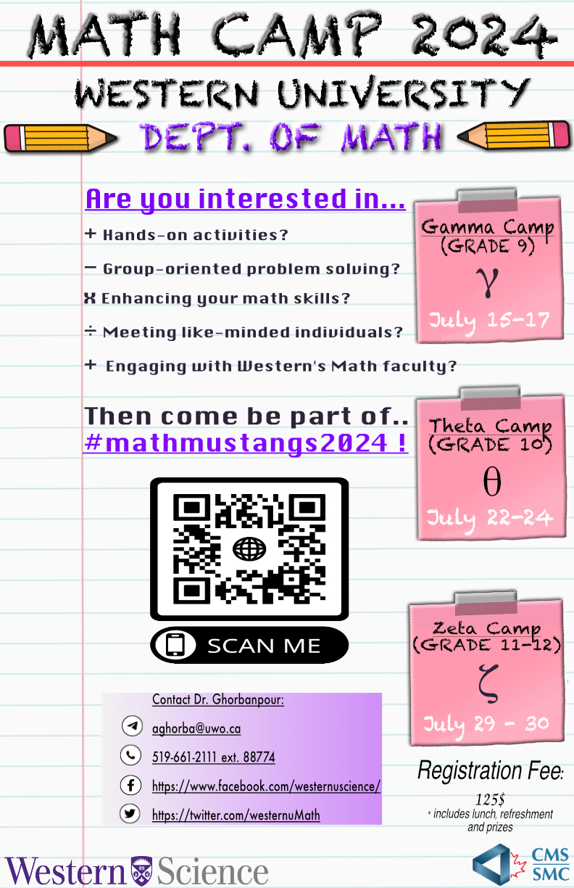
53/117
Notes:
mmanso43_poster.jpg

Slide 54
54/117
Notes:
mmajid7_poster.jpg

Slide 55
55/117
Notes:
mmadon2_poster.jpg

Slide 56
56/117
Notes:
mmackill_poster.jpg

Slide 57
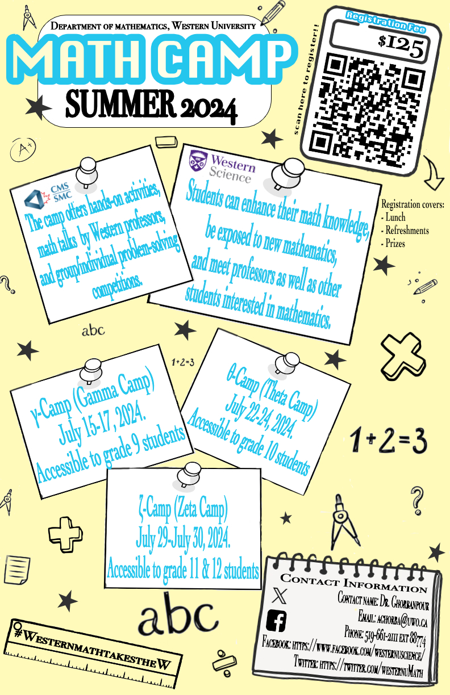
57/117
Notes:
lpiment5_poster.jpg

Slide 58
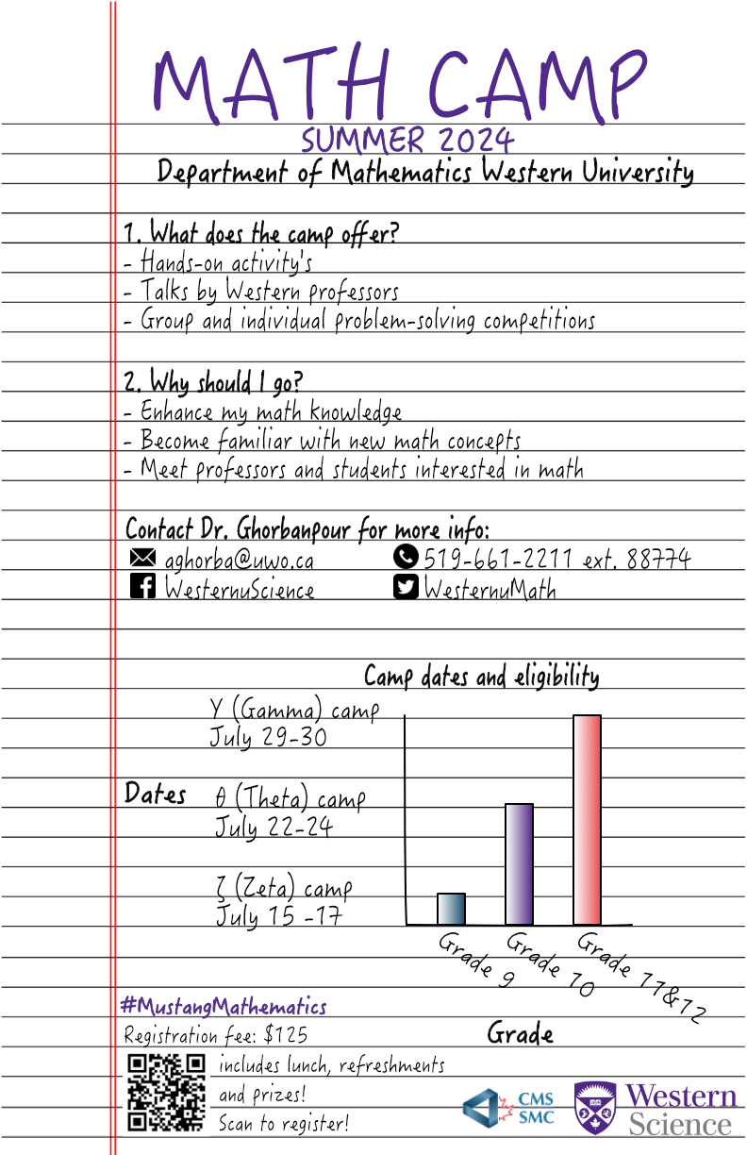
58/117
Notes:
lnadeau7_poster.jpg

Slide 59
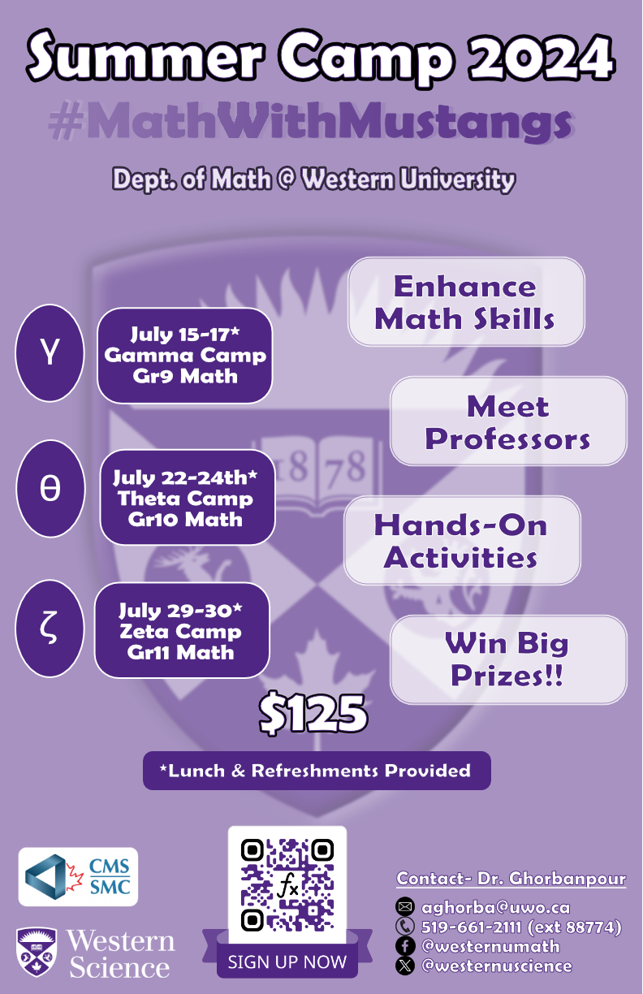
59/117
Notes:
lmorr8_poster.jpg

Slide 60
60/117
Notes:
kqaddour_poster.jpg

Slide 61
61/117
Notes:
kpisano_poster.jpg

Slide 62
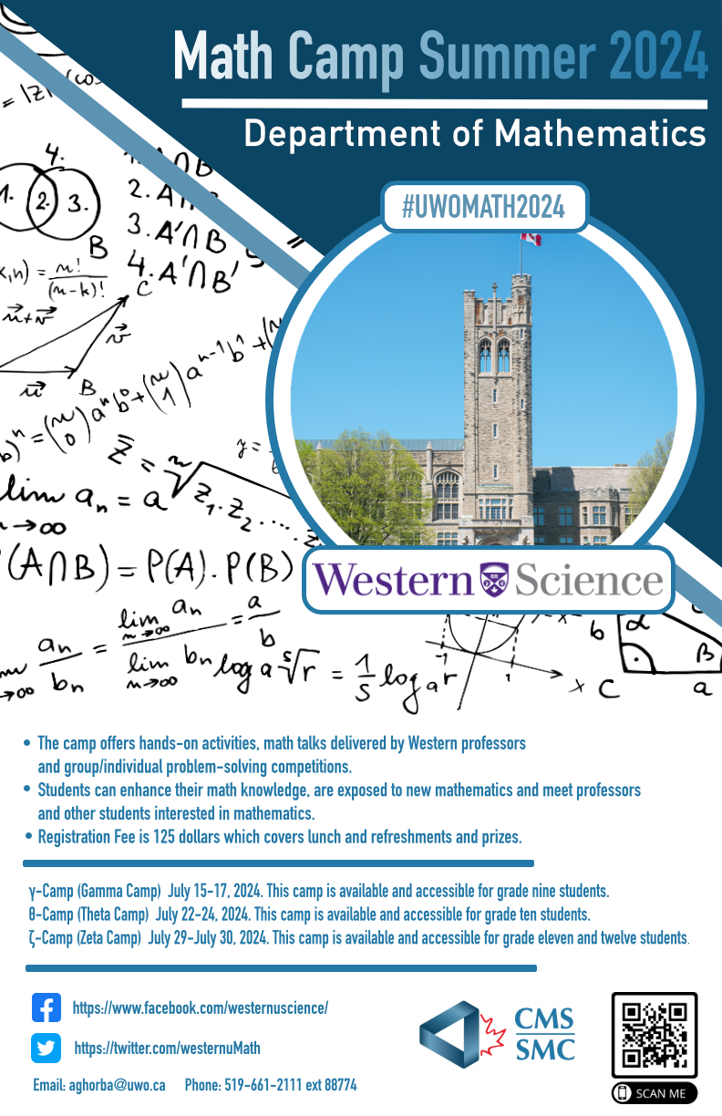
62/117
Notes:
kpirathe_poster.jpg

Slide 63
63/117
Notes:
kpham33_poster.jpg

Slide 64
64/117
Notes:
knugent8_poster.jpg

Slide 65
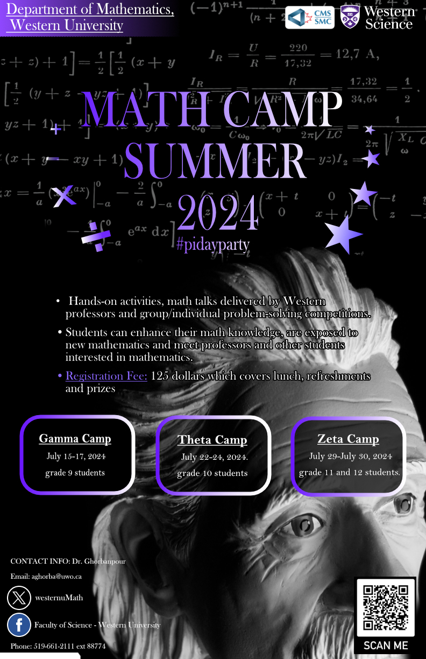
65/117
Notes:
kngo28_poster.jpg

Slide 66
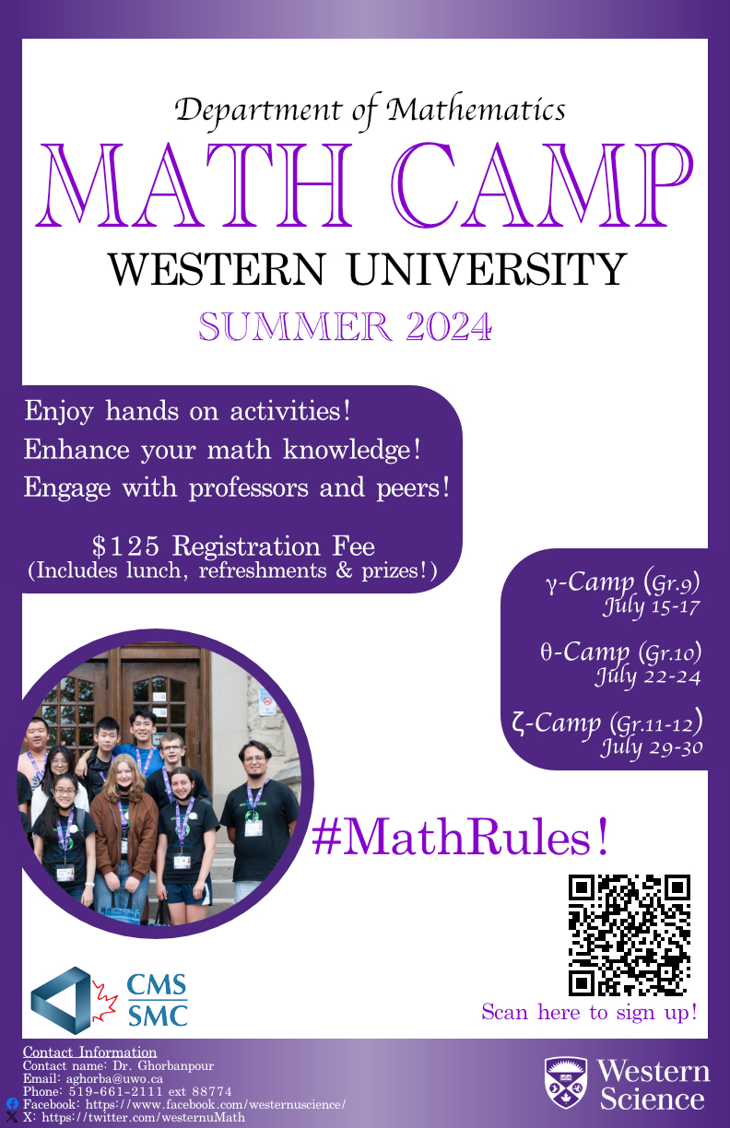
66/117
Notes:
kmuvuti_poster.jpg

Slide 67
67/117
Notes:
kmilla29_poster.jpg

Slide 68
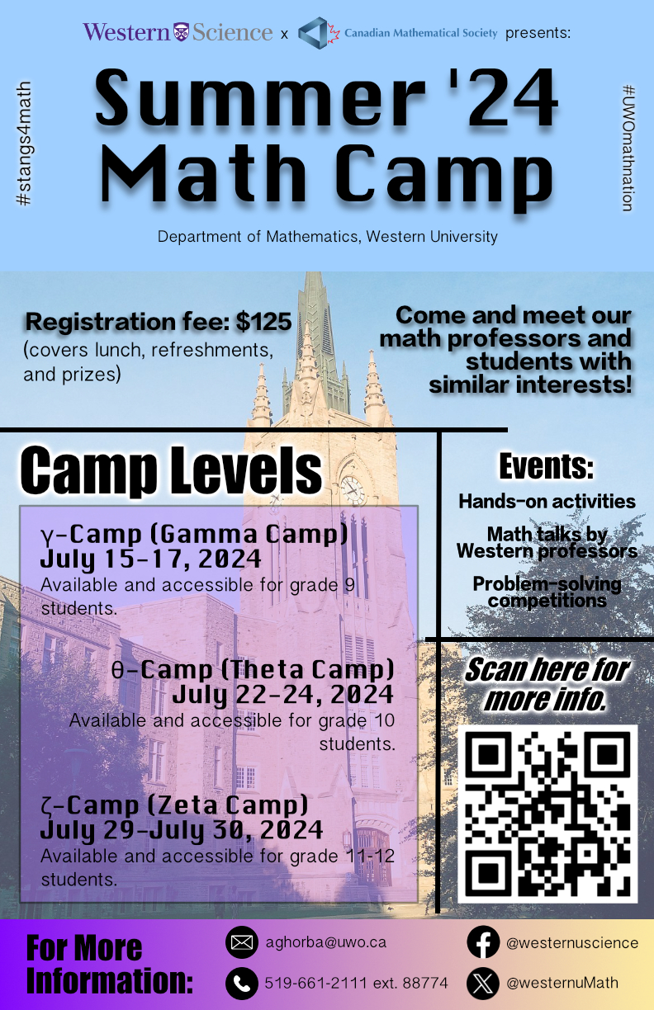
68/117
Notes:
jquizon_poster.jpg

Slide 69
69/117
Notes:
jqaddour_poster.jpg

Slide 70
70/117
Notes:
jnakla_poster.jpg

Slide 71
71/117
Notes:
jmynoddi_poster.jpg

Slide 72
72/117
Notes:
jmercey_poster.jpg

Slide 73
73/117
Notes:
jmcguff4_poster.jpg

Slide 74
74/117
Notes:
jmccal56_poster.jpg

Slide 75
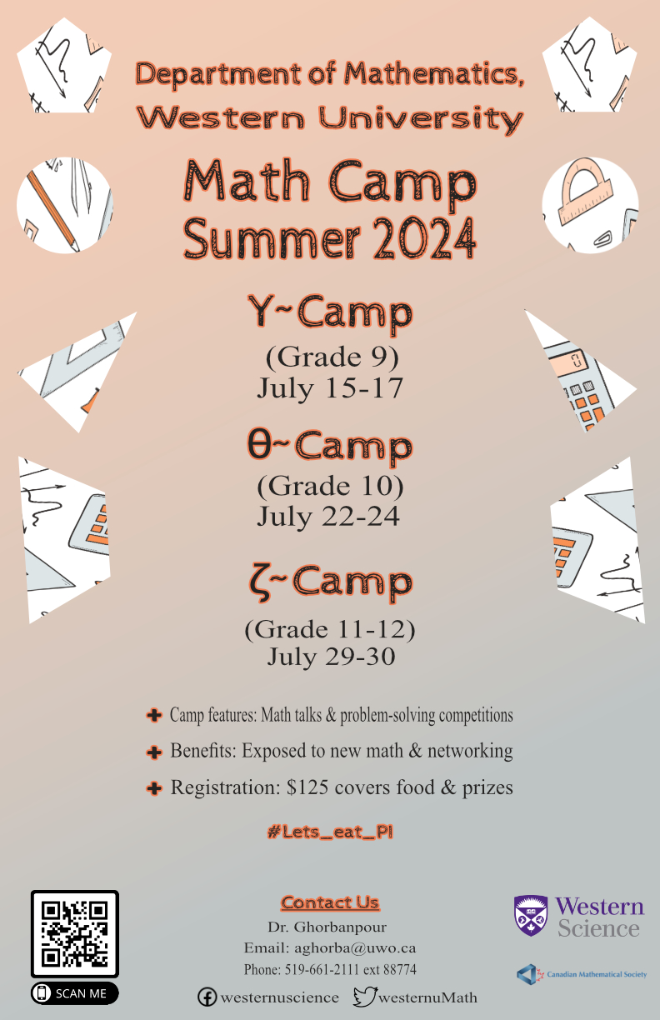
75/117
Notes:
jmatth84_poster.jpg

Slide 76
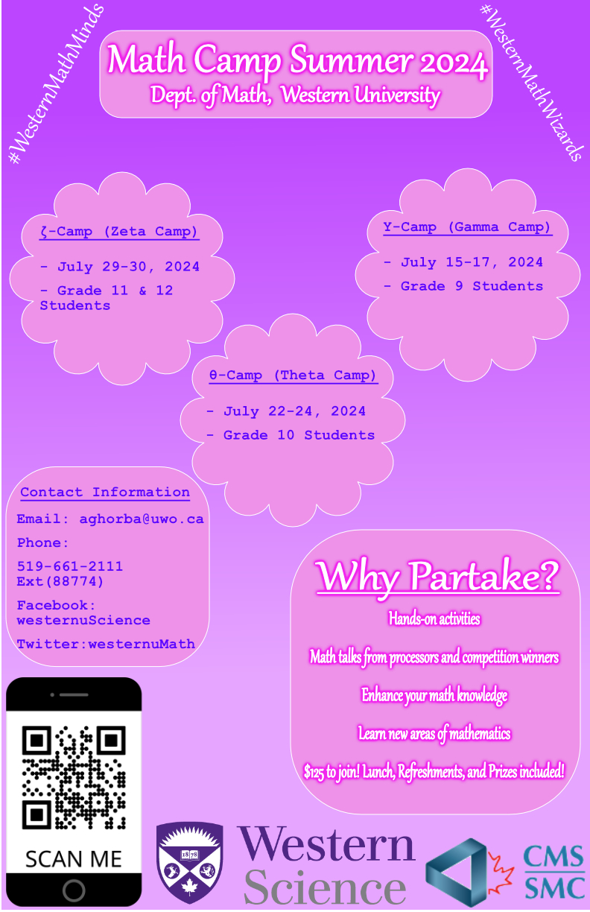
76/117
Notes:
jlyons54_poster.jpg

Slide 77
77/117
Notes:
hnguy243_poster.jpg

Slide 78
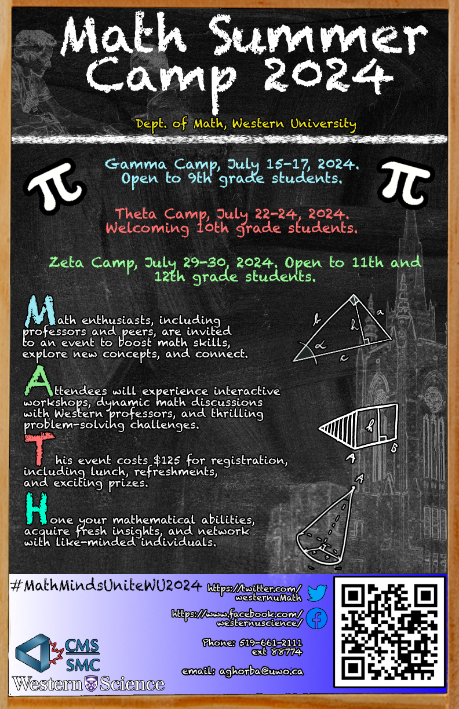
78/117
Notes:
hmarque_poster.jpg

Slide 79
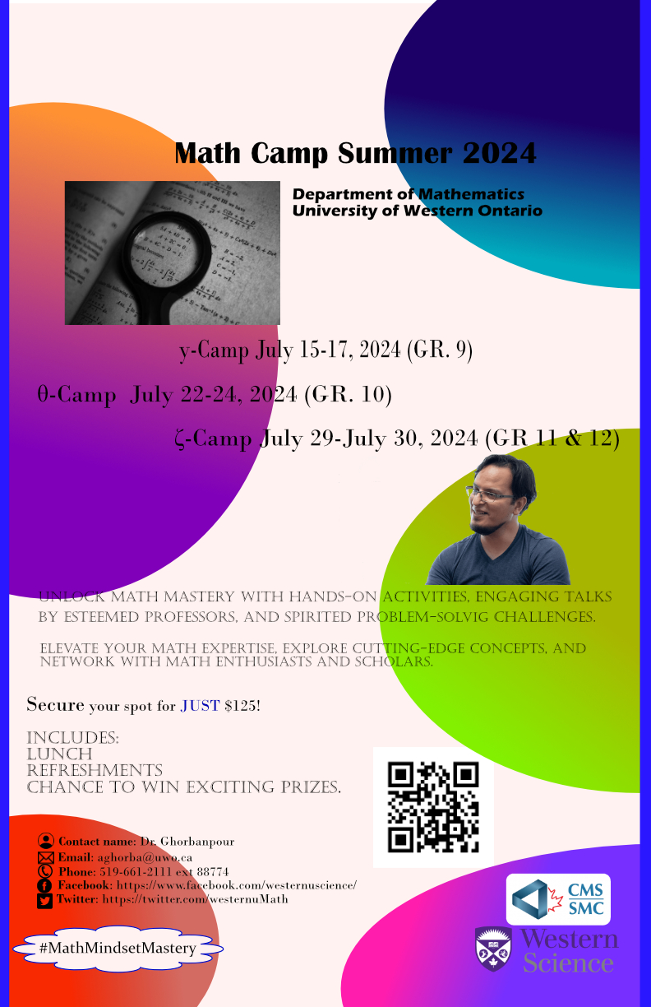
79/117
Notes:
hmarente_poster.jpg

Slide 80
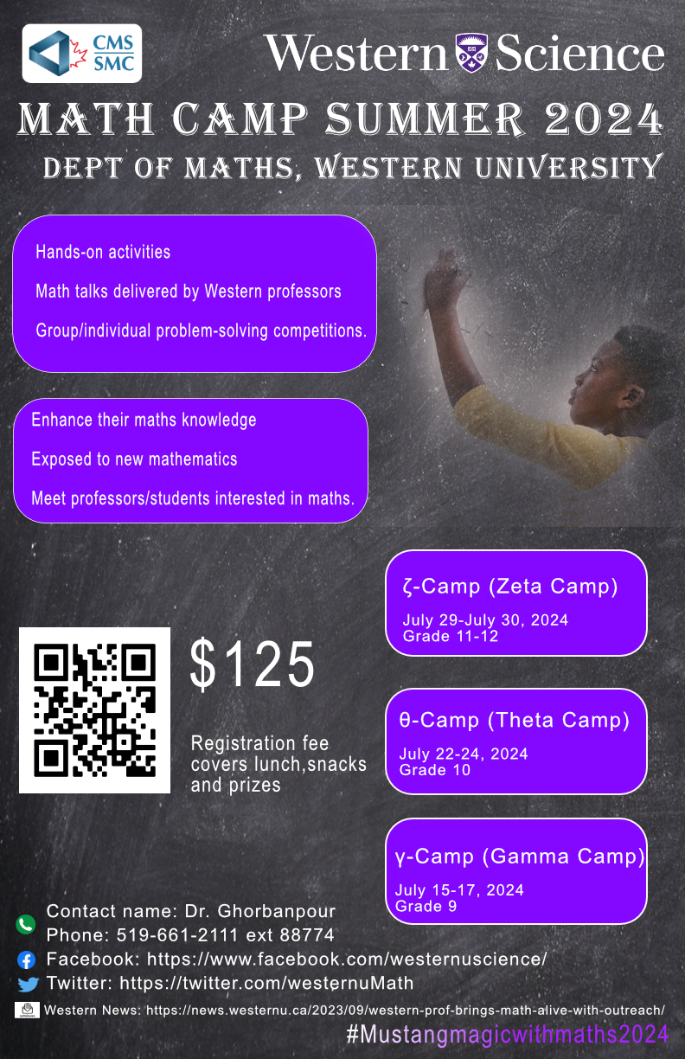
80/117
Notes:
hmahaja3_poster.jpg

Slide 81
81/117
Notes:
hlu296_poster.jpg

Slide 82
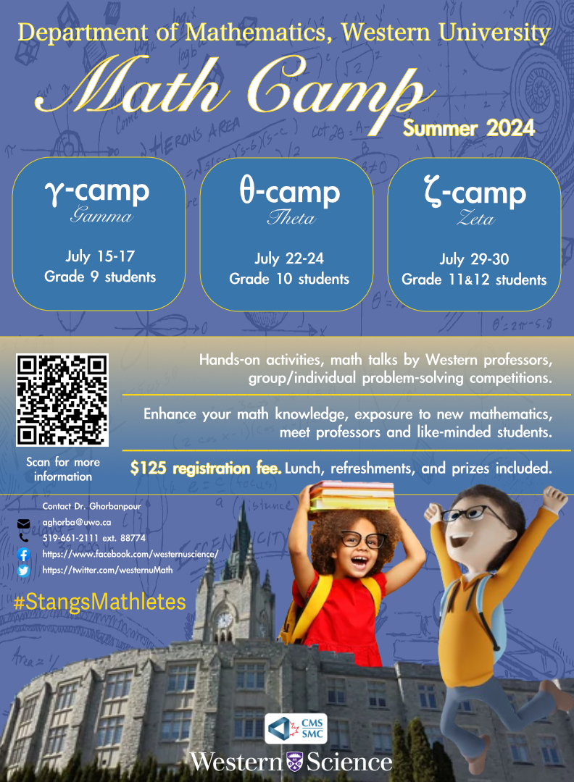
82/117
Notes:
gqi6_poster.jpg

Slide 83
83/117
Notes:
erimon_poster.jpg

Slide 84
84/117
Notes:
eprobst2_poster.jpg

Slide 85
85/117
Notes:
emilston_poster.jpg

Slide 86
86/117
Notes:
ema55_poster.jpg

Slide 87
87/117
Notes:
elu29_poster.jpg

Slide 88
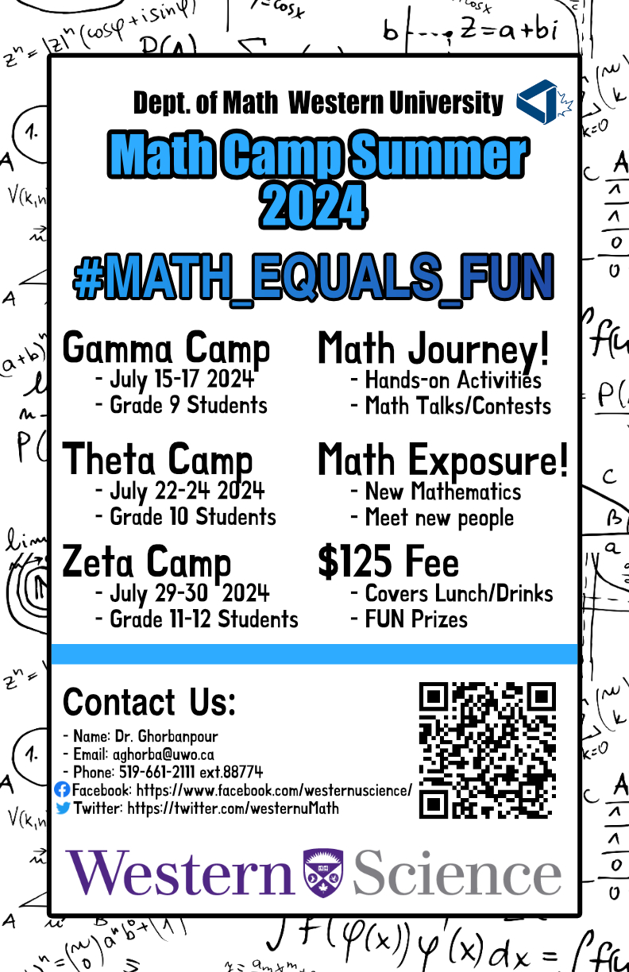
88/117
Notes:
dpate686_poster.jpg

Slide 89
89/117
Notes:
dnantham_poster.jpg

Slide 90
90/117
Notes:
dmithani_poster.jpg

Slide 91
91/117
Notes:
dmckenn5_poster.jpg

Slide 92
92/117
Notes:
dly43_poster.jpg

Slide 93
93/117
Notes:
cpisapia_poster.jpg

Slide 94
94/117
Notes:
cmulhol_poster.jpg

Slide 95
95/117
Notes:
cmcleo52_poster.jpg

Slide 96
96/117
Notes:
cmcdo23_poster.jpg

Slide 97
97/117
Notes:
cmascar6_poster.jpg

Slide 98
98/117
Notes:
bpink_poster.jpg

Slide 99
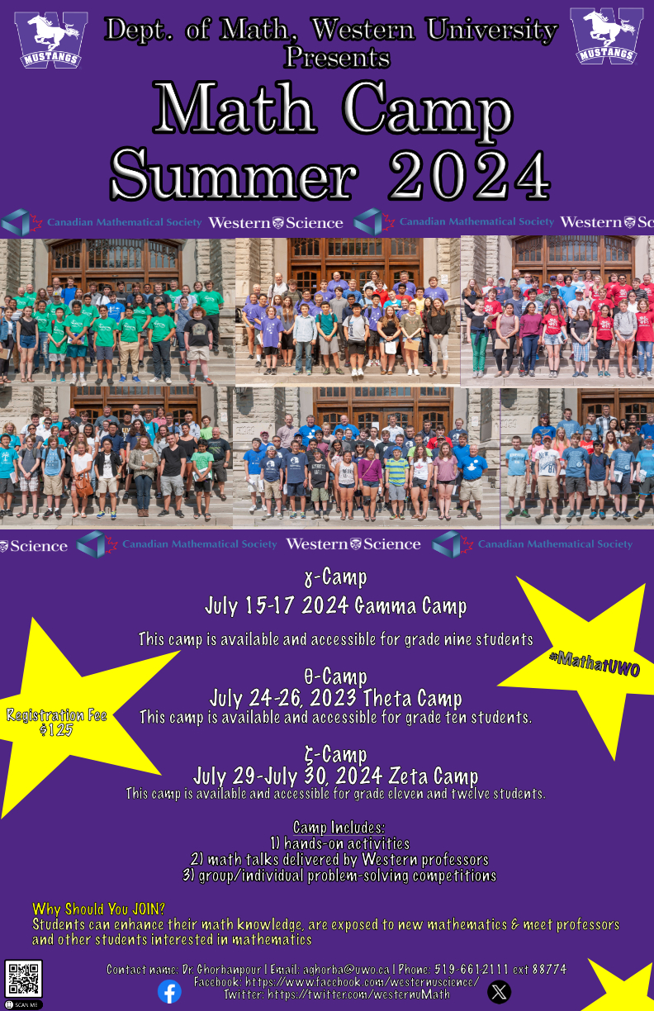
99/117
Notes:
bpaul33_poster.jpg

Slide 100
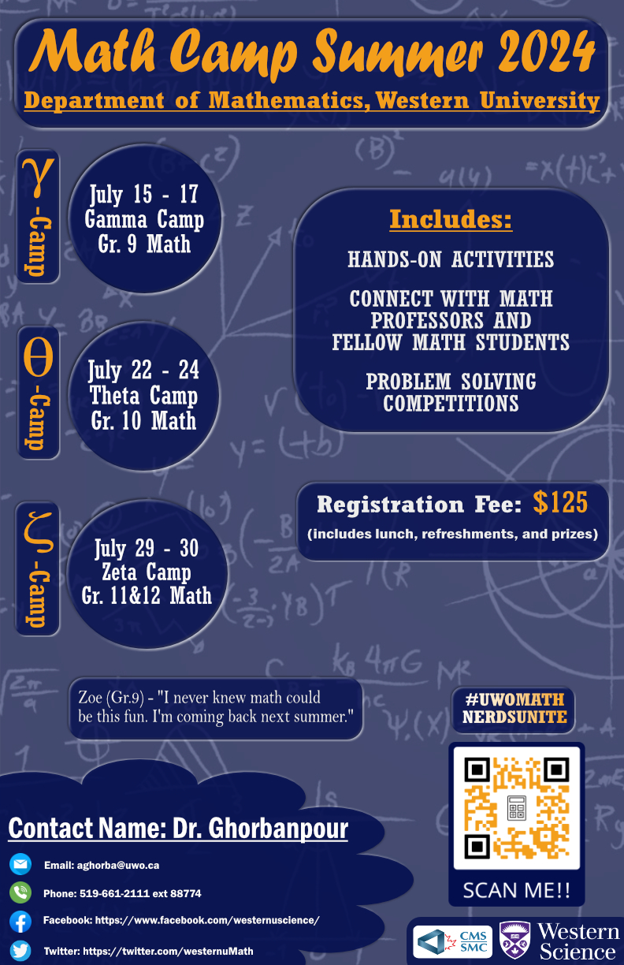
100/117
Notes:
bmurph59_poster.jpg

Slide 101
101/117
Notes:
bmirabe_poster.jpg

Slide 102
102/117
Notes:
bmckenn4_poster.jpg

Slide 103
103/117
Notes:
blu66_poster.jpg

Slide 104
104/117
Notes:
arishi5_poster.jpg

Slide 105
105/117
Notes:
aren5_poster.jpg

Slide 106
106/117
Notes:
arahm32_poster.jpg

Slide 107
107/117
Notes:
apoteria_poster.jpg

Slide 108
108/117
Notes:
apetroz_poster.jpg

Slide 109
109/117
Notes:
aperk_poster.jpg

Slide 110
110/117
Notes:
aparik22_poster.jpg

Slide 111
111/117
Notes:
apandol3_poster.jpg

Slide 112
112/117
Notes:
anoakes2_poster.jpg

Slide 113
113/117
Notes:
anguy353_poster.jpg

Slide 114
114/117
Notes:
aneaguru_poster.jpg

Slide 115
115/117
Notes:
amokom_poster.jpg

Slide 116
116/117
Notes:
aminski_poster.jpg

Slide 117
117/117
Notes:
amikha3_poster.jpg

Slide 118
118/117
Notes:
alopes28_poster.jpg

